Slide 1
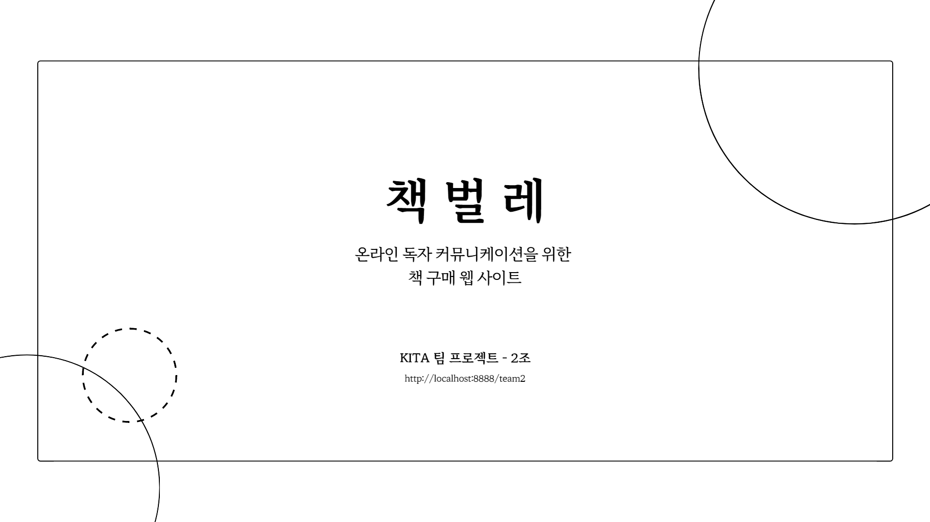

Slide 2
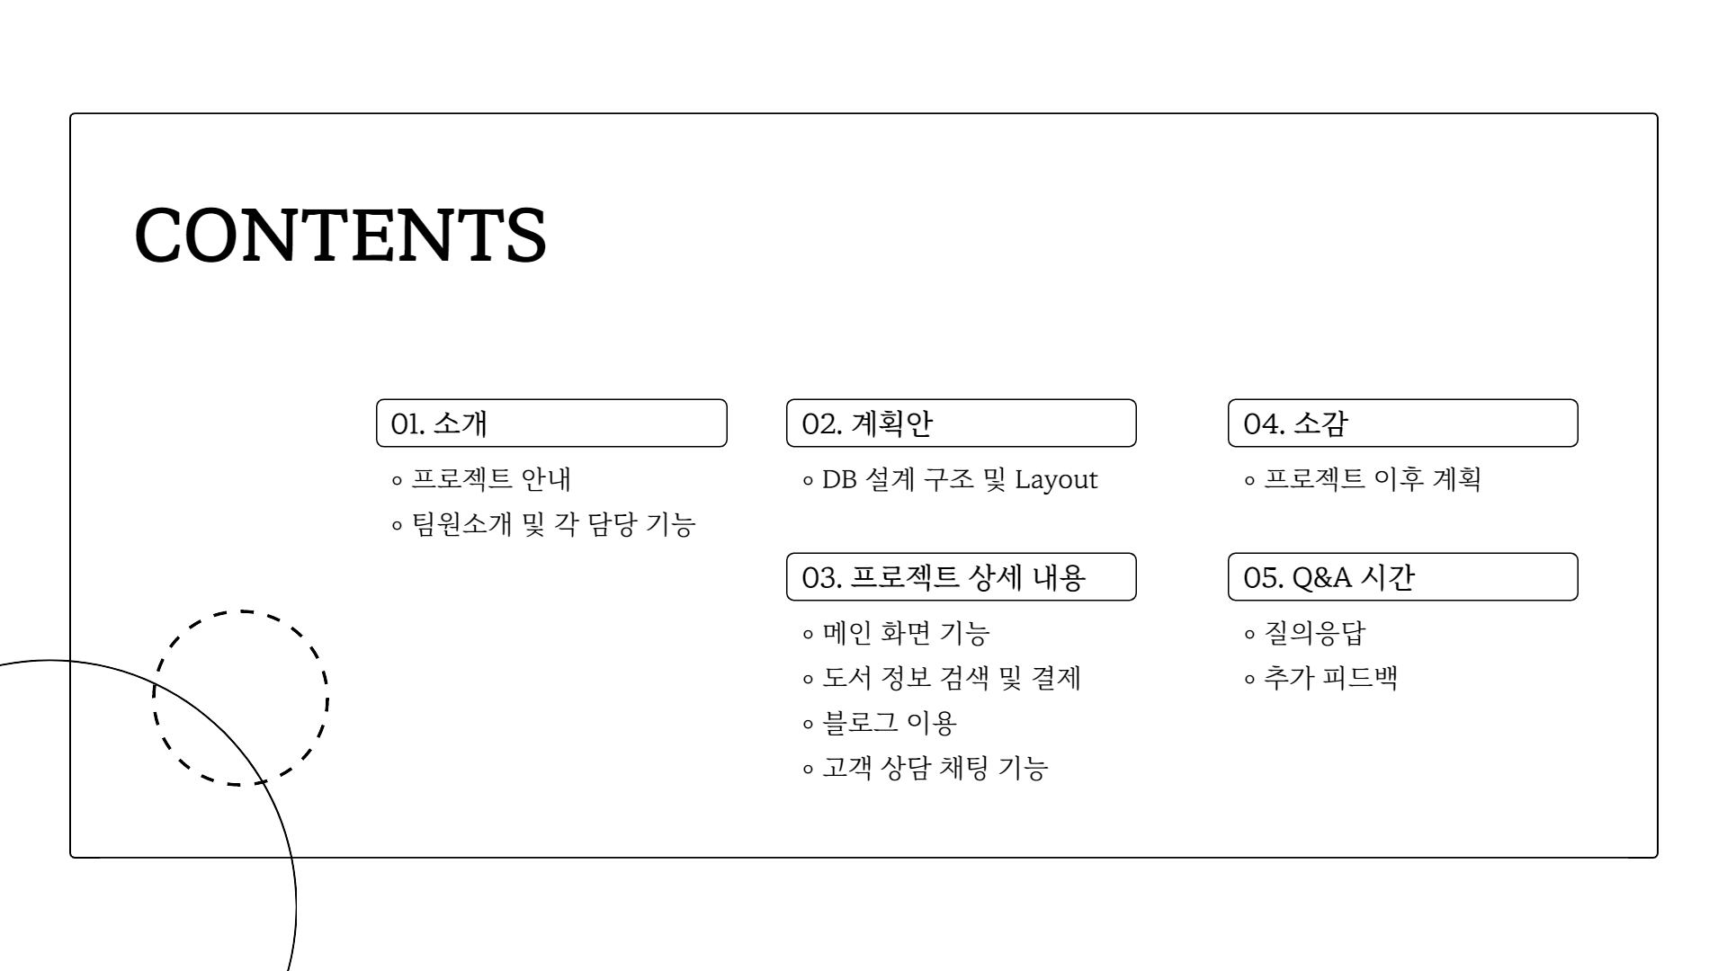

Slide 3
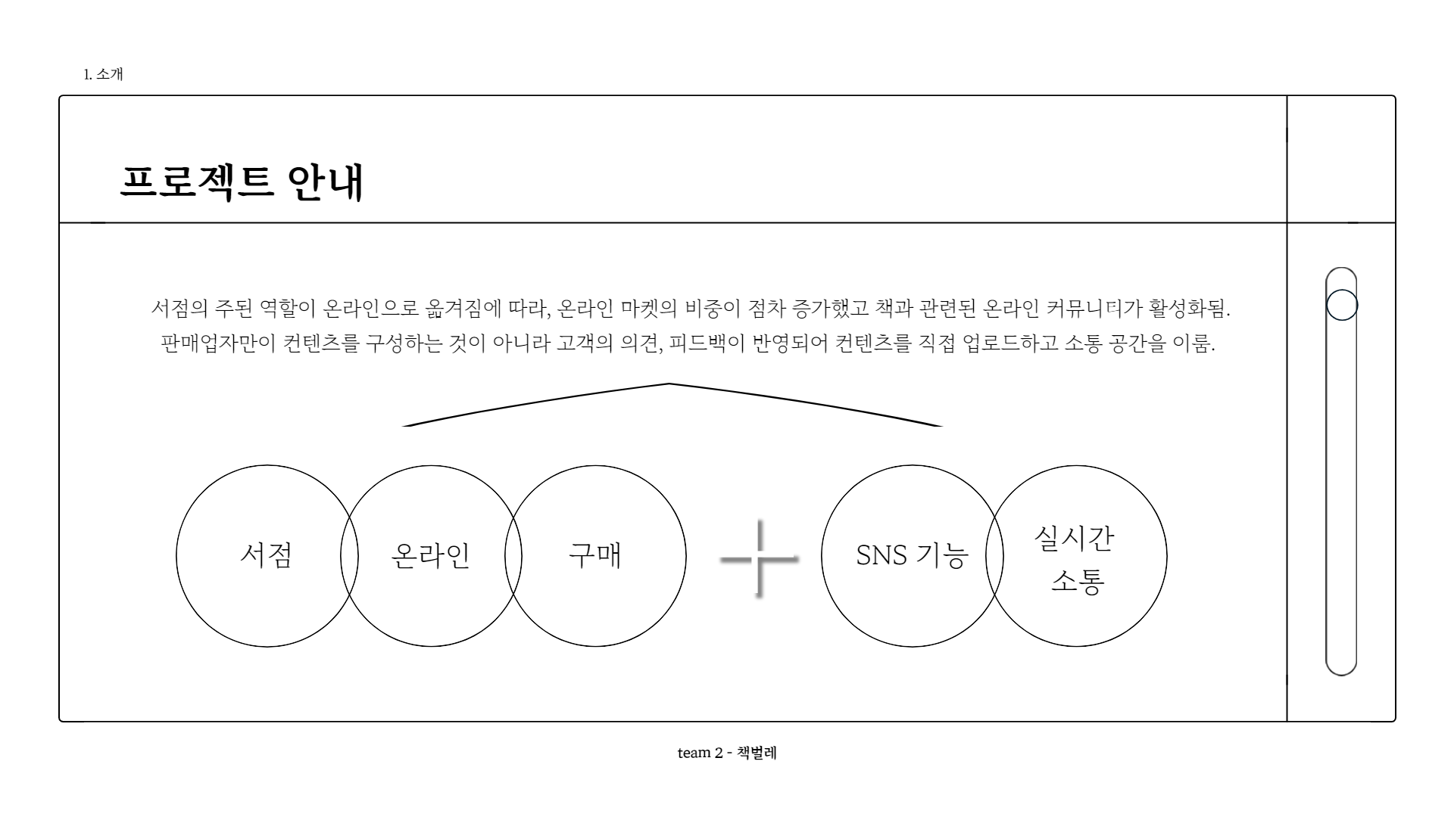

Slide 4
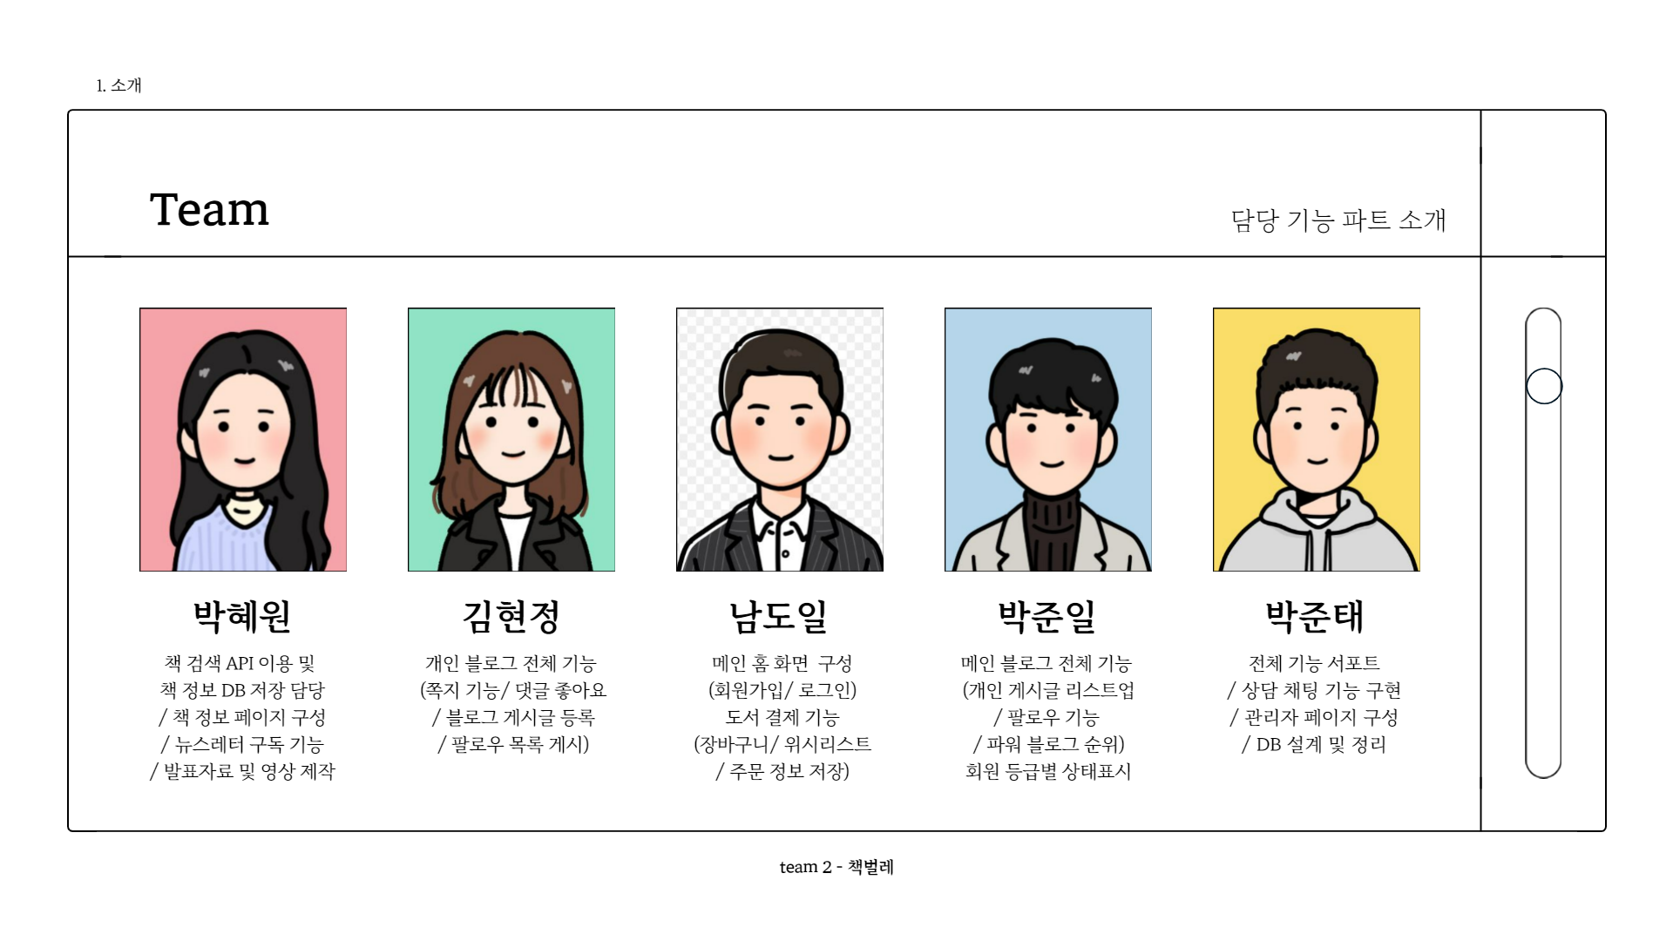

Slide 5
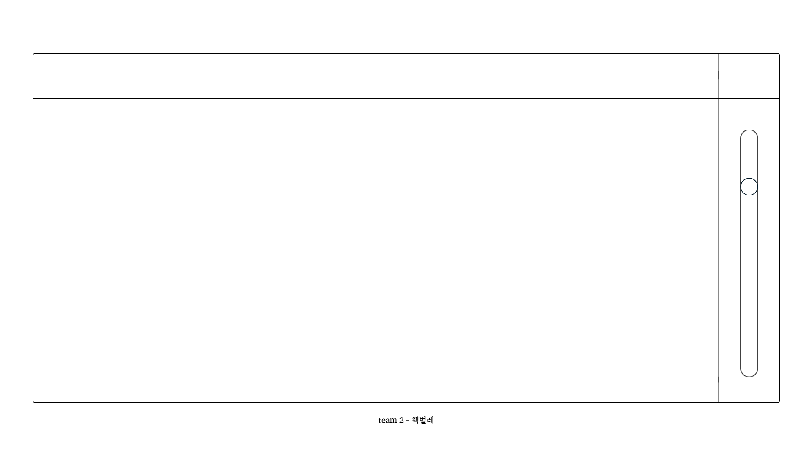
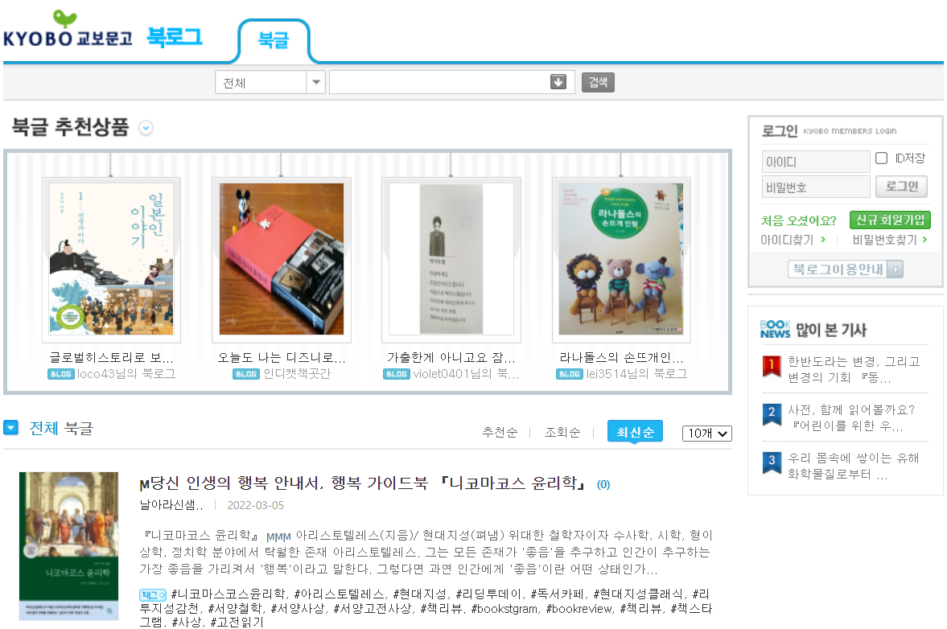
1. 소개
Case Study
교보문고의 <북로그>

Slide 6
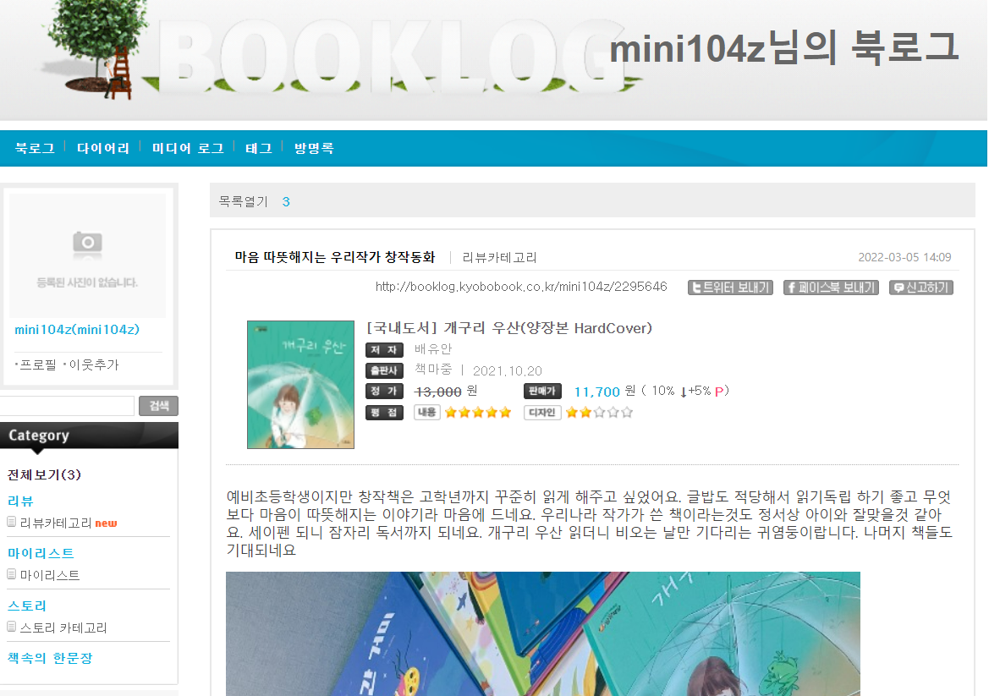
1. 소개
Case Study
교보문고의 <북로그>

Slide 7






2. 계획안
개발 환경
Tool

Slide 8
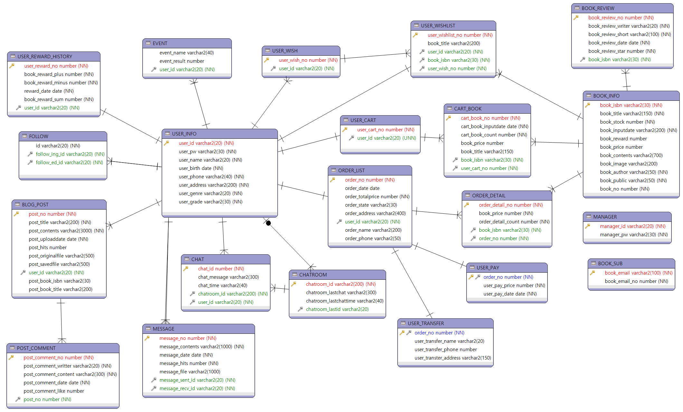
2. 계획안
DB 설계
Sql ERD

Slide 9
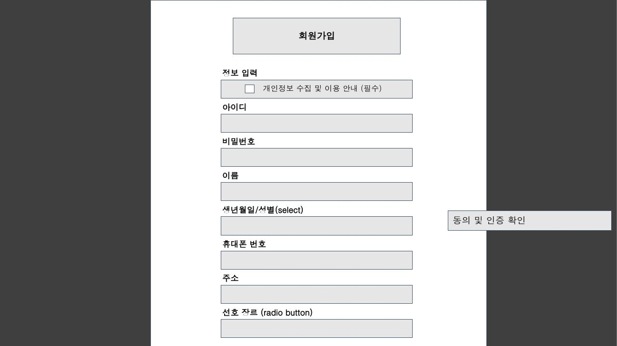
2. 계획안
인터페이스
layout

Slide 10
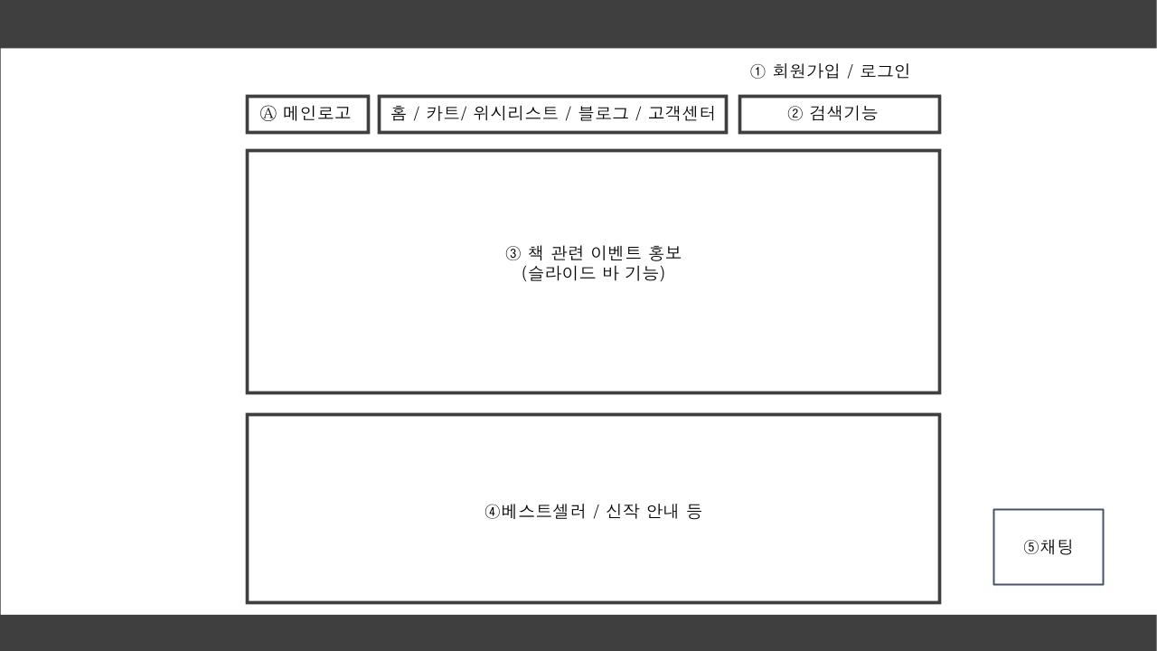
2. 계획안
인터페이스
layout

Slide 11
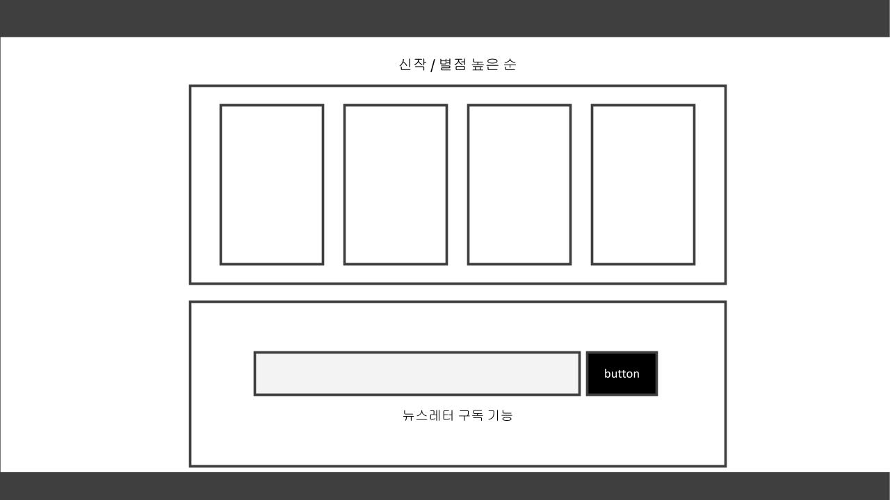
2. 계획안
인터페이스
layout

Slide 12
프로젝트 상세 내용
◦ 메인 화면 기능
◦ 책 정보 검색 및 결제
◦ 블로그 이용
◦ 고객 상담 / 채팅 기능

Slide 13
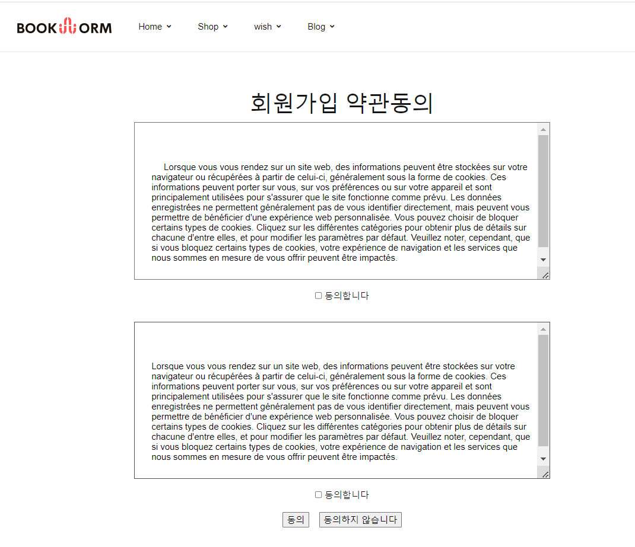
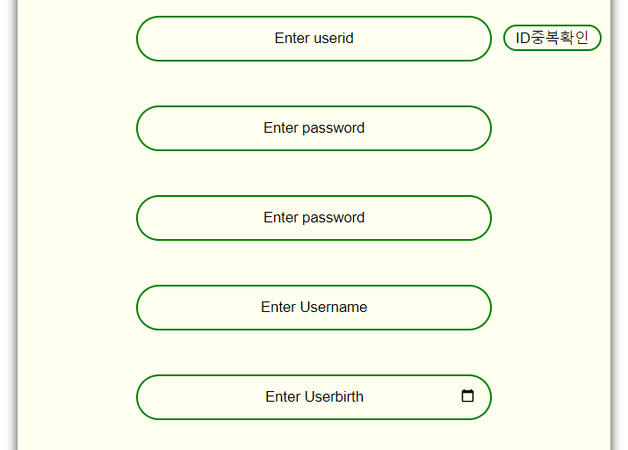
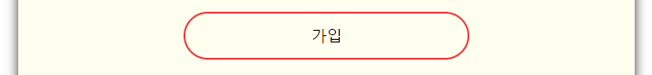
3. 프로젝트 상세 내용
메인화면 기능
회원가입

Slide 14
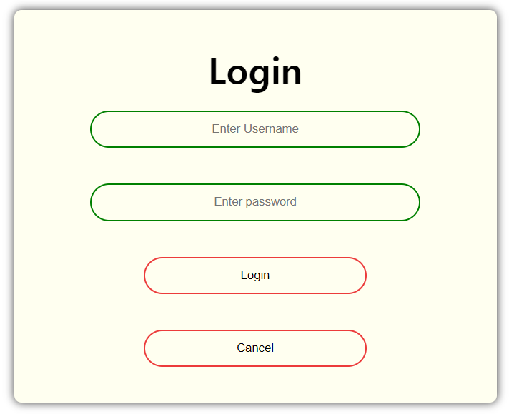
3. 프로젝트 상세 내용
메인화면 기능
회원 등급제

Slide 15
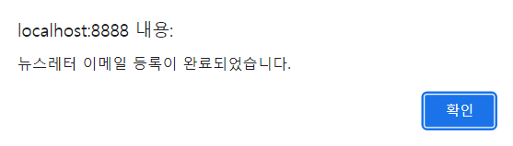
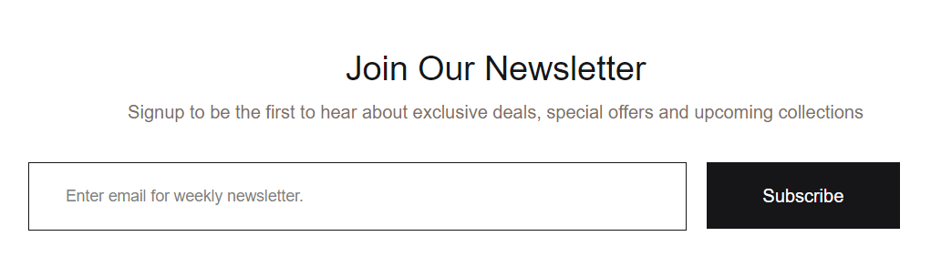
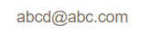
3. 프로젝트 상세 내용
메인화면 기능
뉴스레터 구독

Slide 16
책 검색 (API)

Slide 17
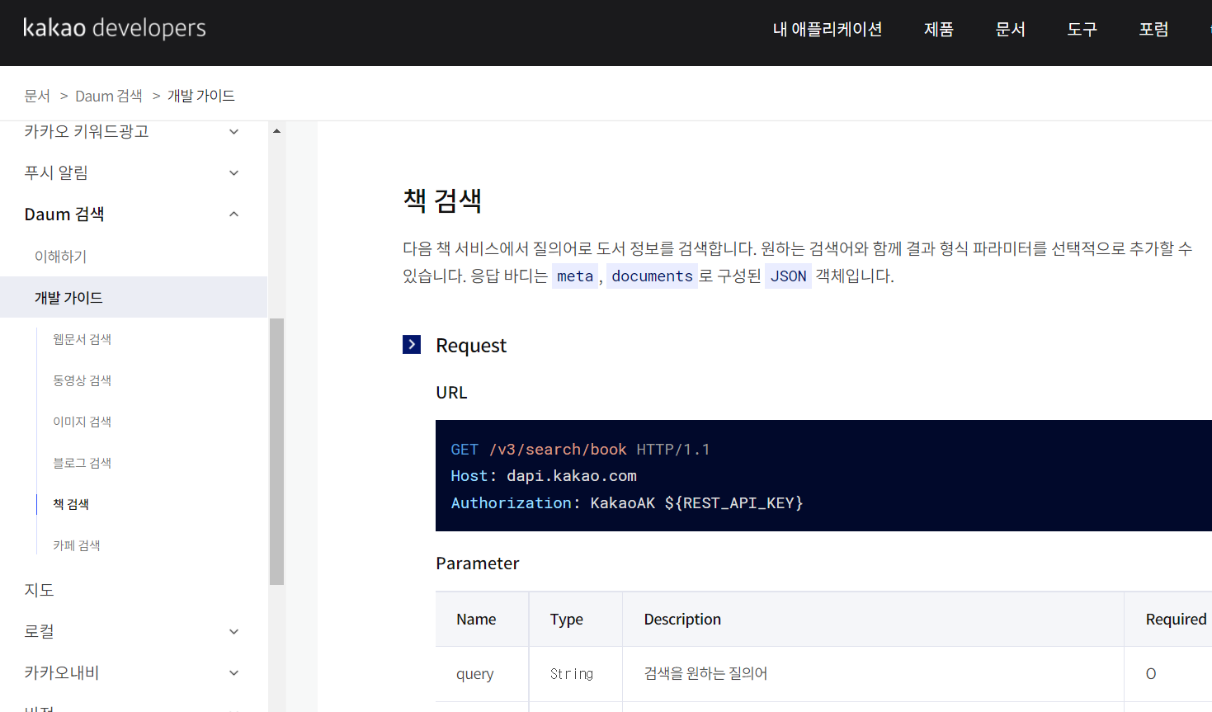
3. 프로젝트 상세 내용
책 검색 API
Kakao api 사용

Slide 18
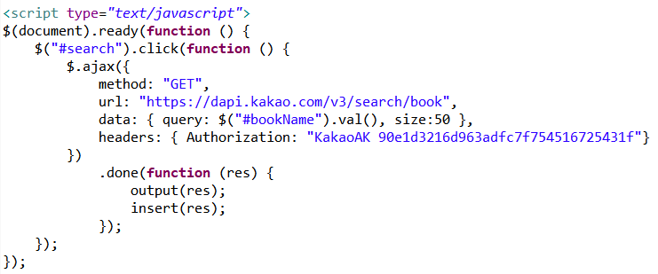
3. 프로젝트 상세 내용
책 검색 API
Kakao api 사용

Slide 19
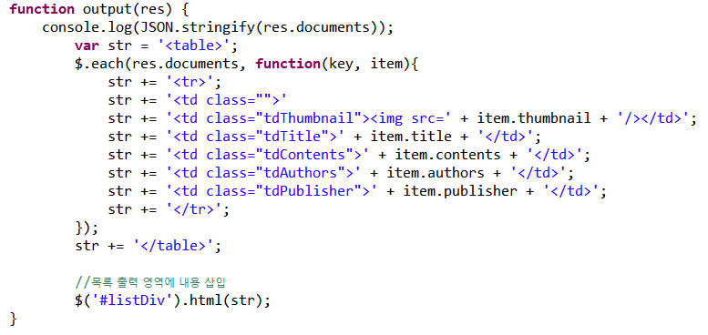
3. 프로젝트 상세 내용
책 검색 API
Kakao api 사용

Slide 20
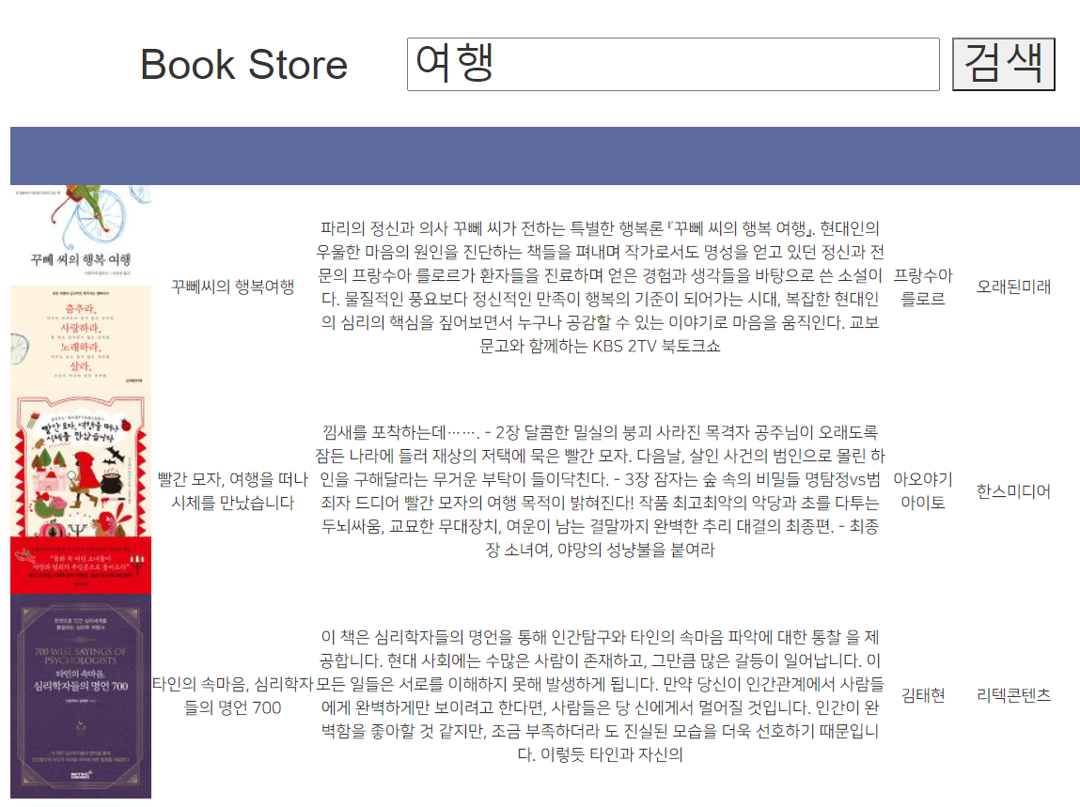
3. 프로젝트 상세 내용
책 검색 API
Kakao api 사용

Slide 21
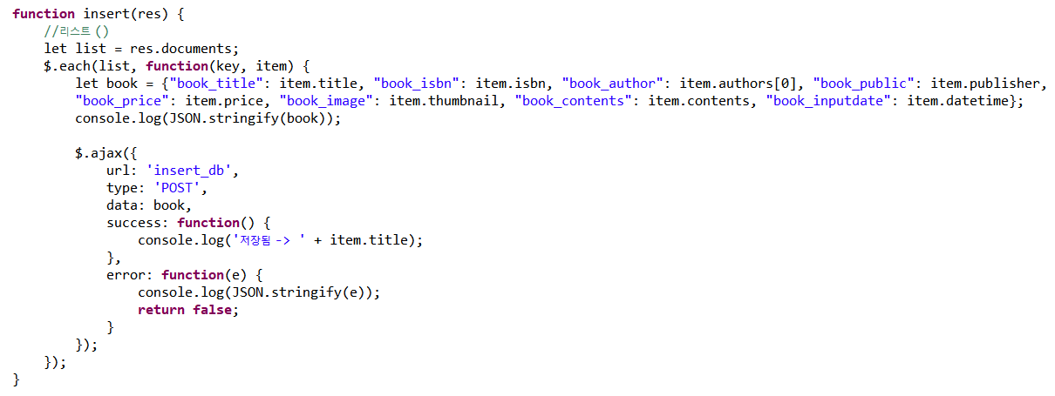
3. 프로젝트 상세 내용
책 검색 API
책 정보 DB 저장

Slide 22
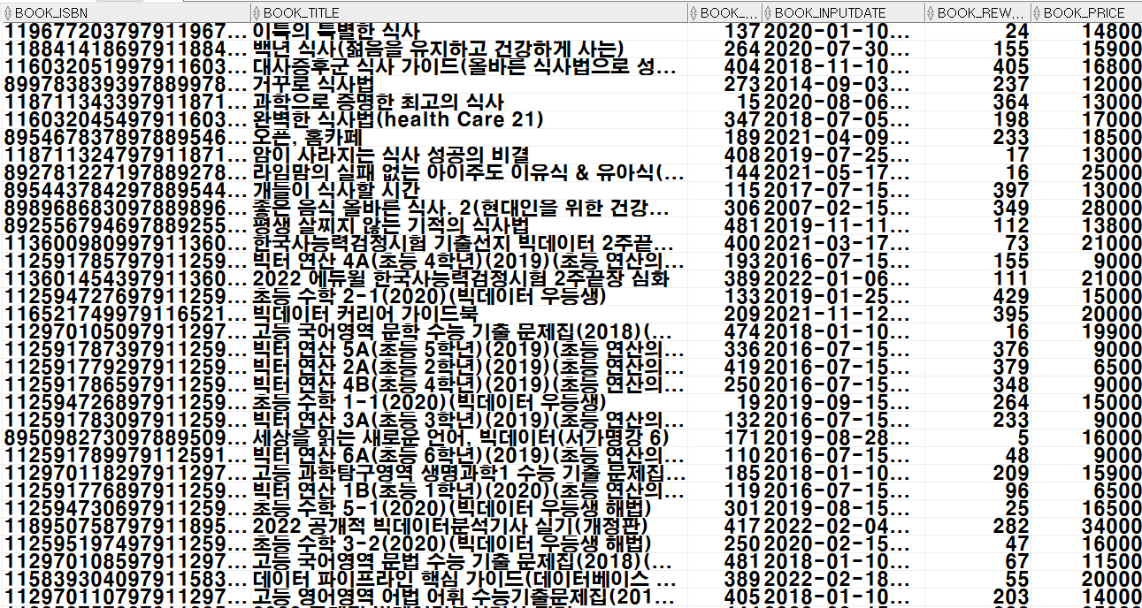
3. 프로젝트 상세 내용
책 검색 API
책 정보 DB 저장

Slide 23
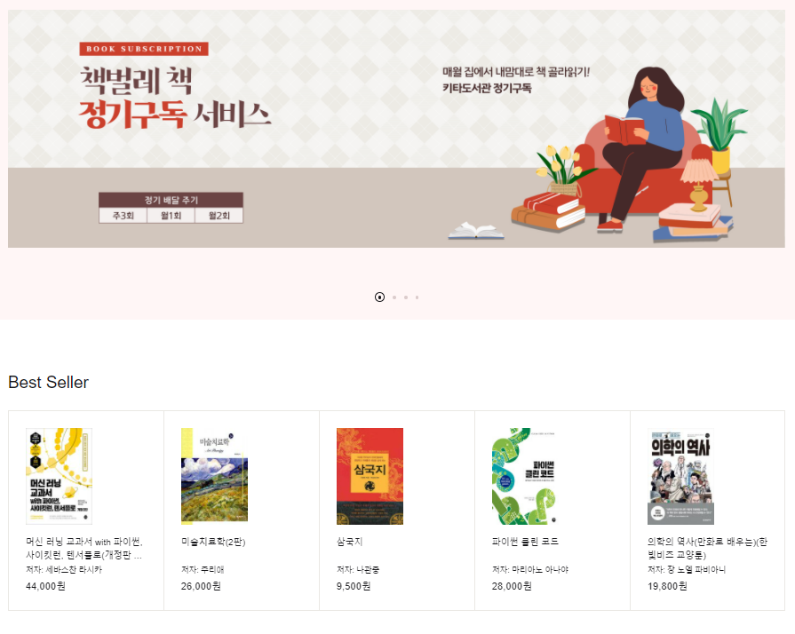
3. 프로젝트 상세 내용
책 정보 리스트
책 정보 DB 사용

Slide 24
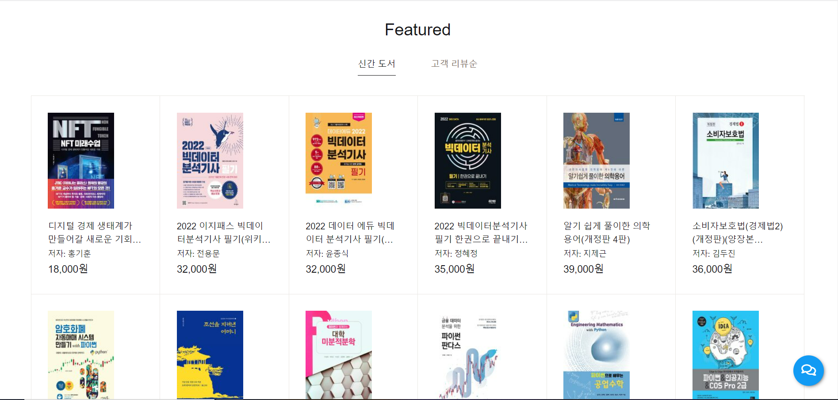
3. 프로젝트 상세 내용
책 정보 리스트
책 정보 DB 사용

Slide 25
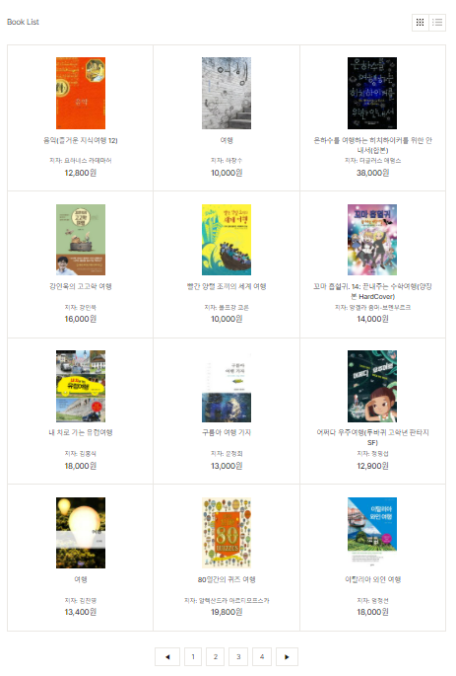
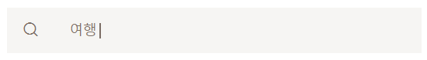
3. 프로젝트 상세 내용
책 정보 리스트
책 정보 DB 사용
책 이름 or 저자명 검색

Slide 26
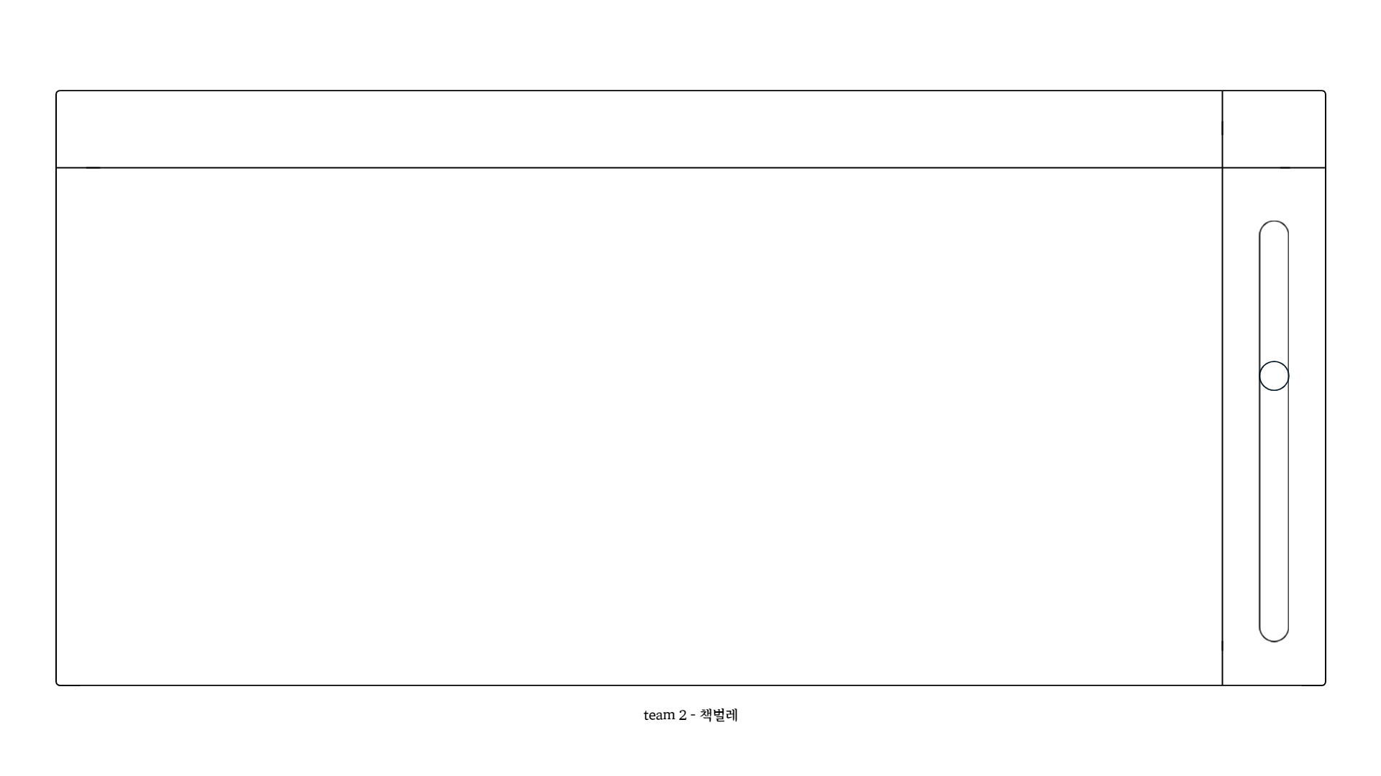
블로그

Slide 27
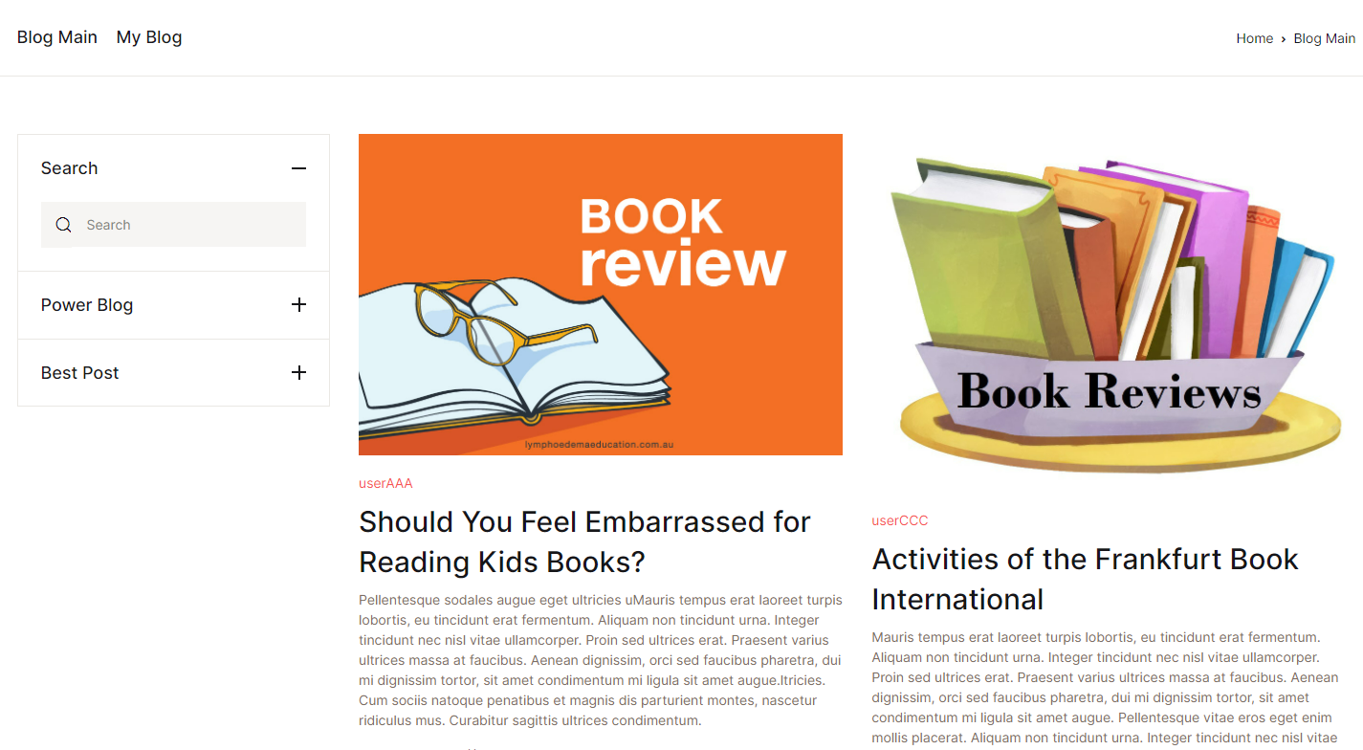
3. 프로젝트 상세 내용
블로그 메인 페이지
SNS
게시글 키워드 검색

Slide 28
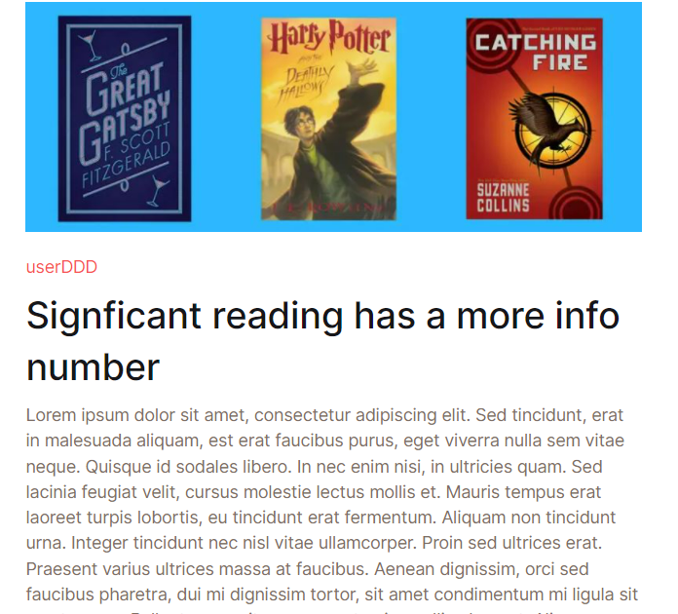
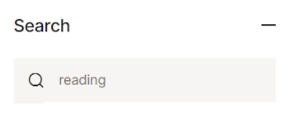
3. 프로젝트 상세 내용
블로그 메인 페이지
SNS

Slide 29
3. 프로젝트 상세 내용
블로그 메인 페이지
SNS

Slide 30
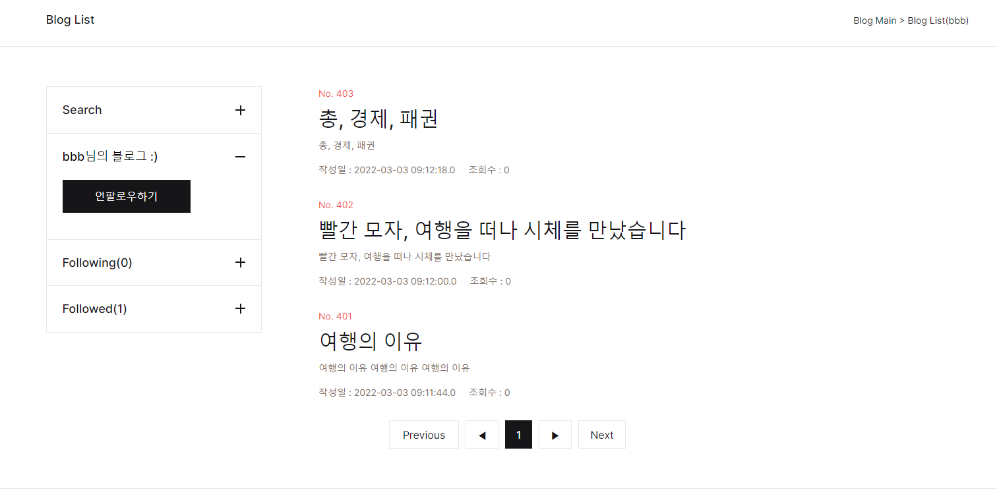
3. 프로젝트 상세 내용
블로그 개인 페이지
SNS

Slide 31
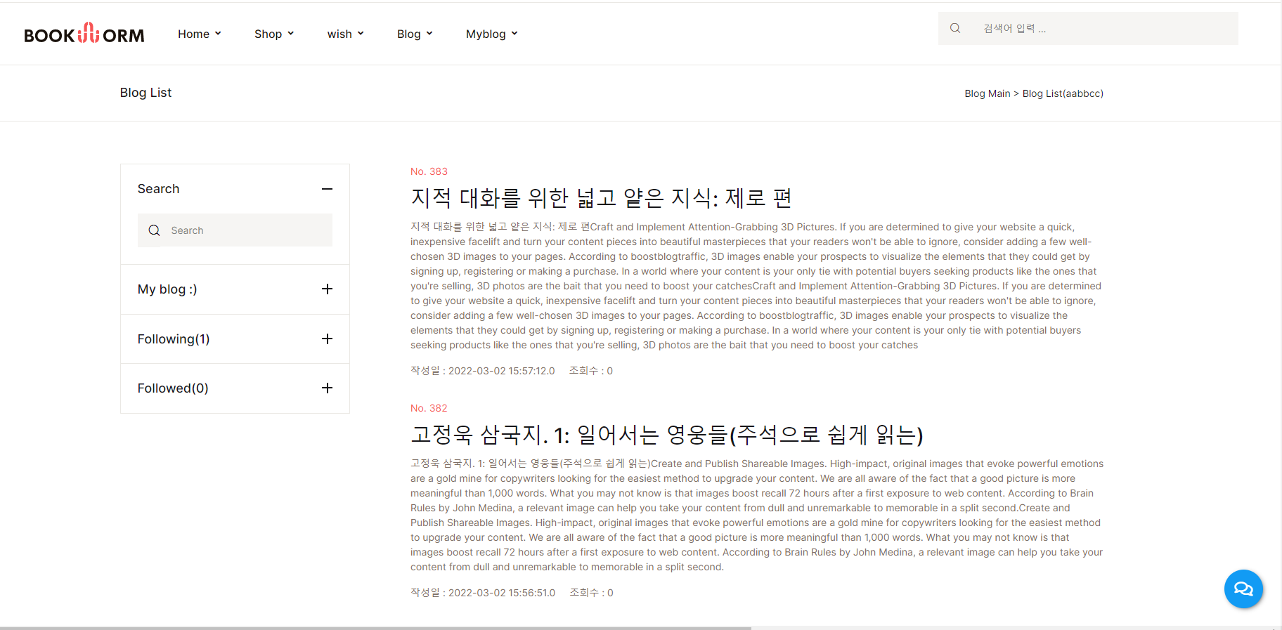
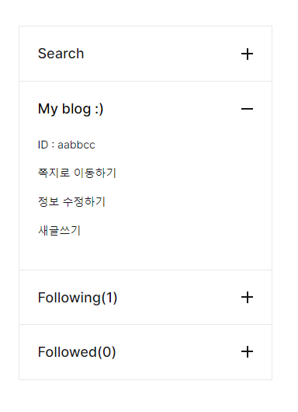

3. 프로젝트 상세 내용
블로그 개인 페이지
SNS

Slide 32
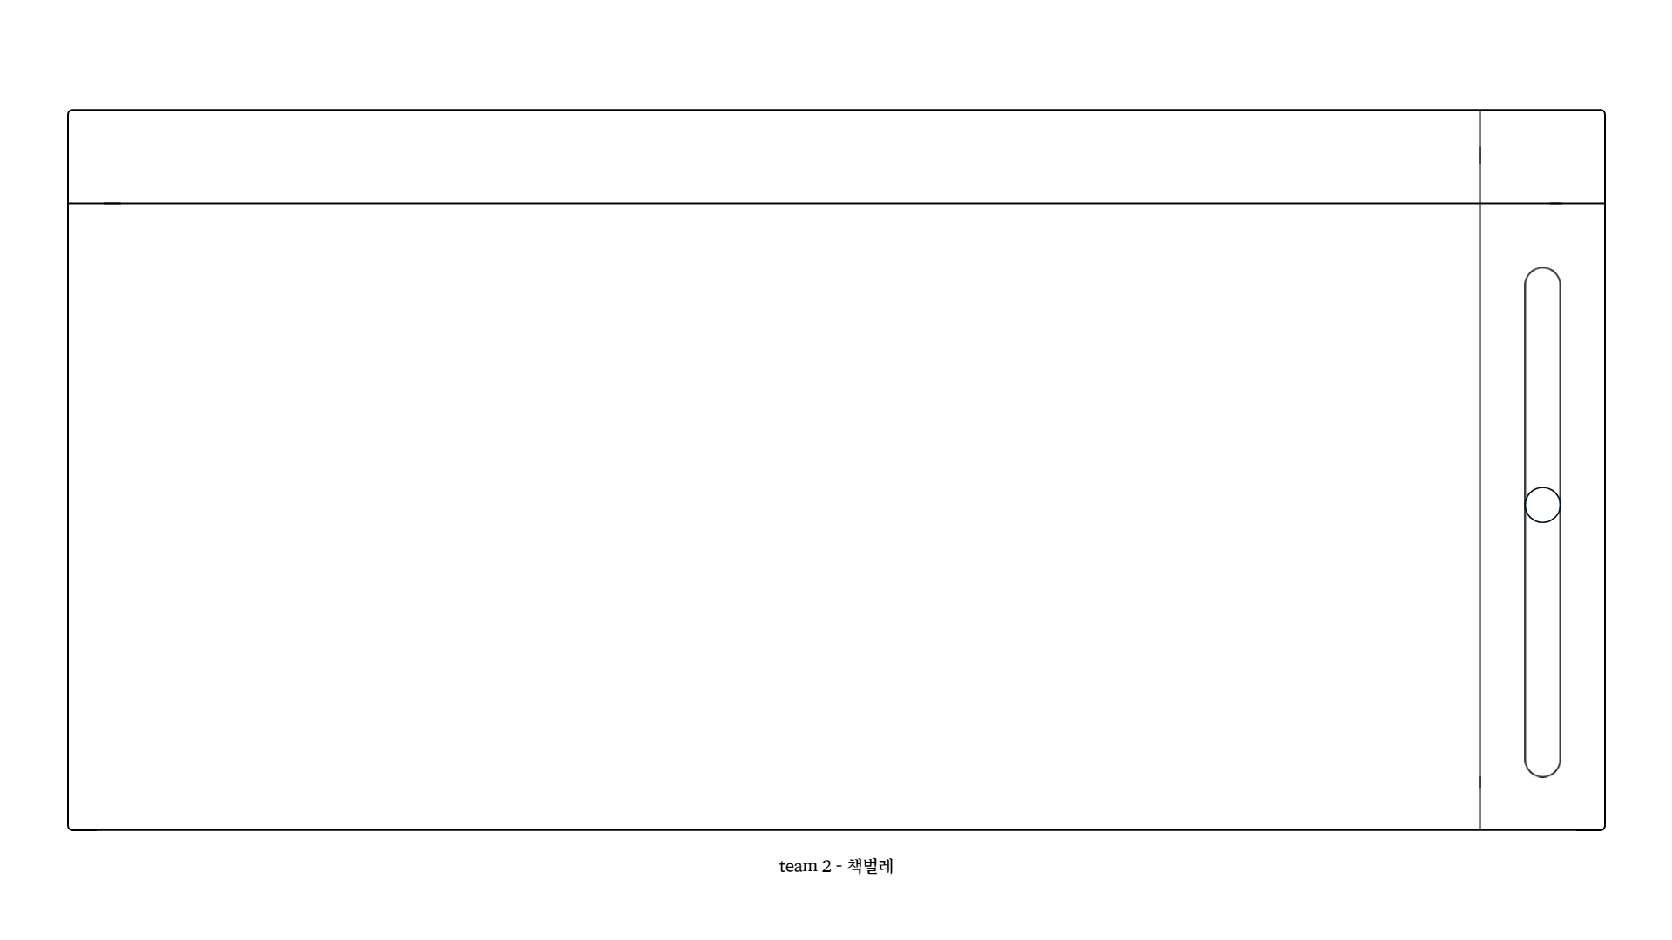
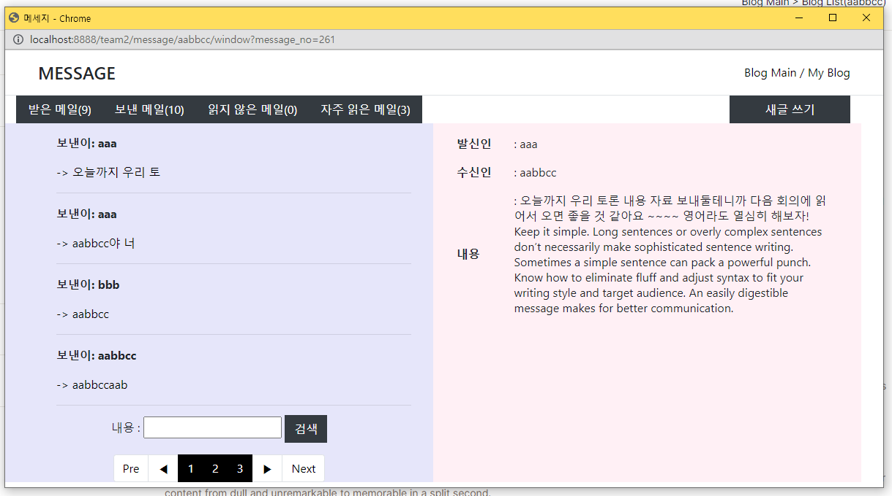
3. 프로젝트 상세 내용
개인 블로그 - 쪽지
SNS

Slide 33
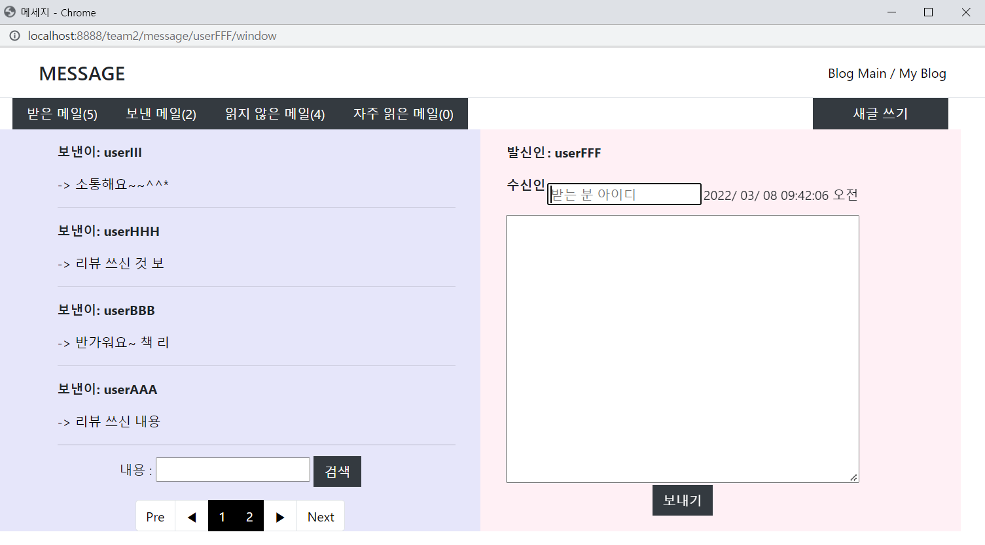
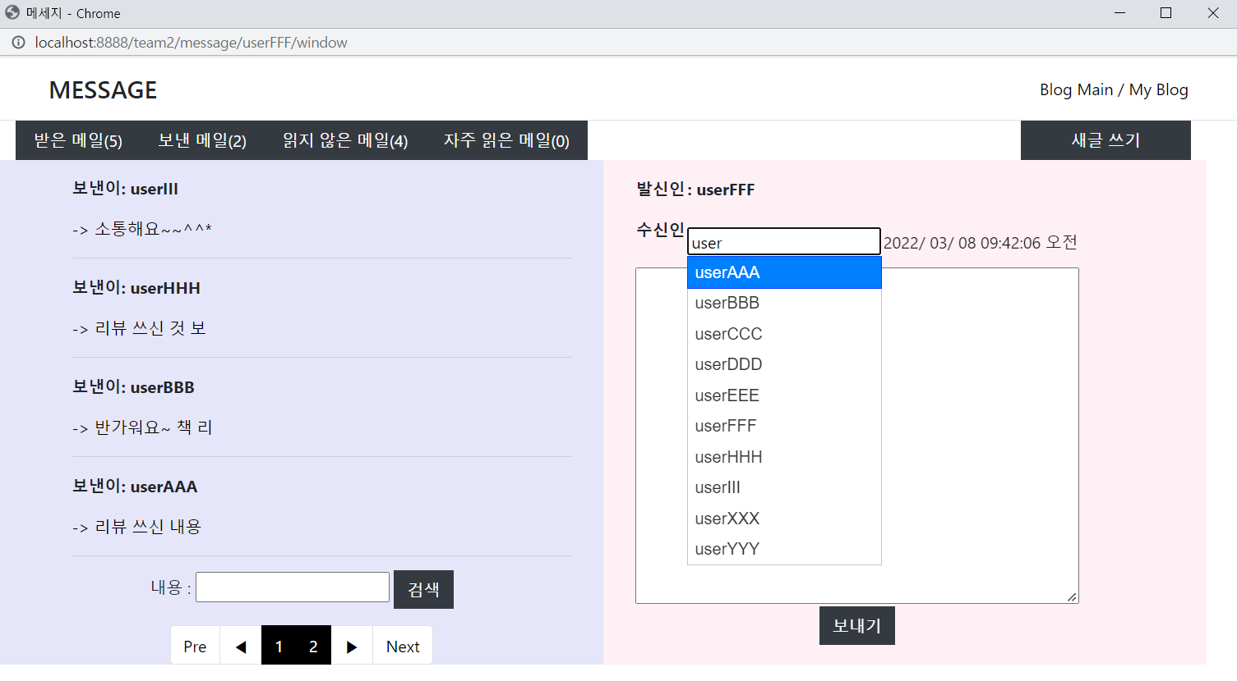
3. 프로젝트 상세 내용
개인 블로그 - 쪽지
SNS

Slide 34
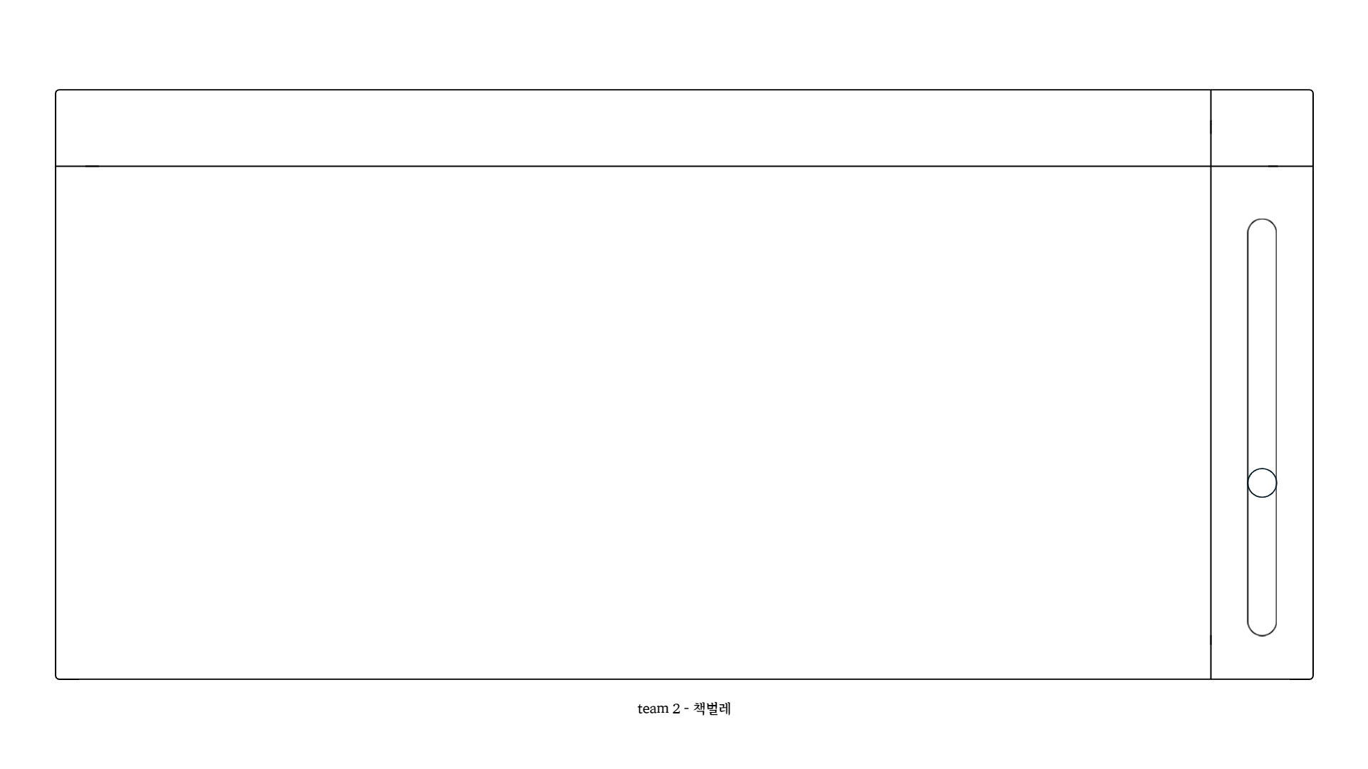
주문 및 결제

Slide 35
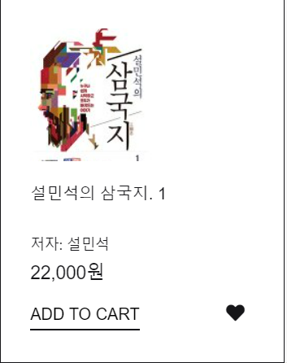
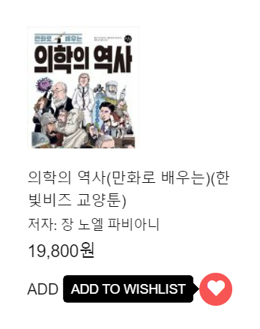
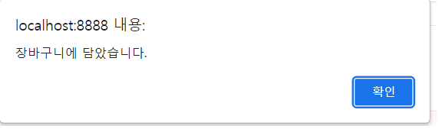
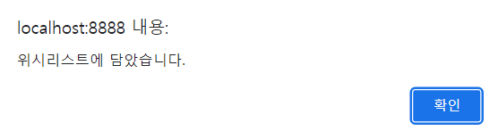
3. 프로젝트 상세 내용
결제
Cart / Wish-list

Slide 36
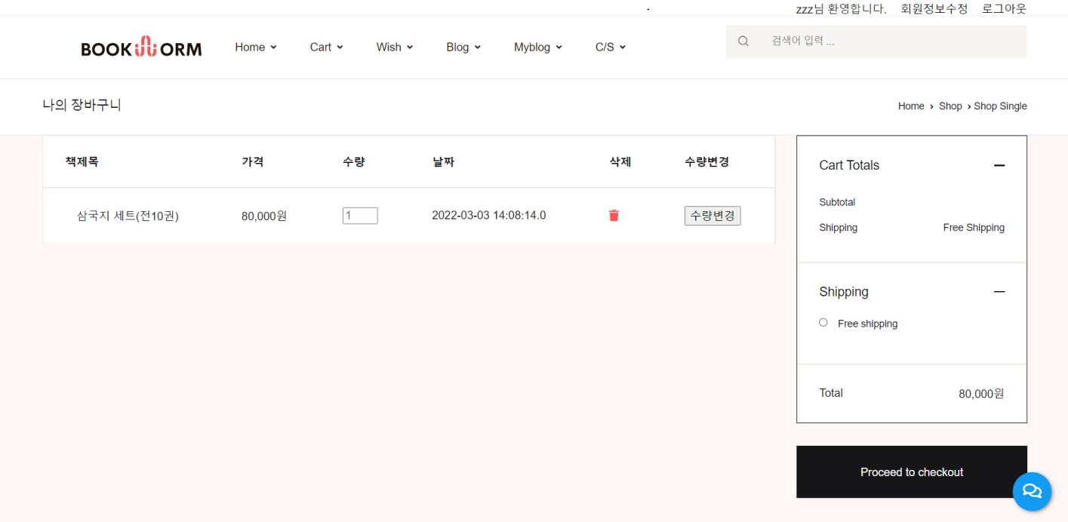
3. 프로젝트 상세 내용
결제
Cart / Wish-list

Slide 37
채팅 (WebSocket)

Slide 38
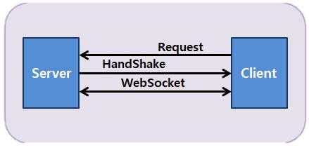
3. 프로젝트 상세 내용
채팅 – WebSocket, Stomp
고객 서비스

Slide 39
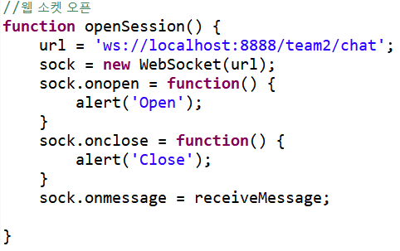
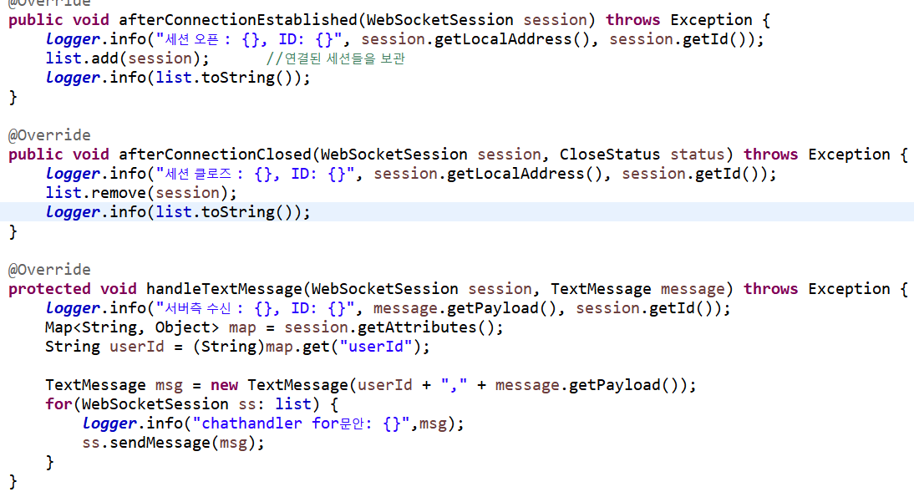
3. 프로젝트 상세 내용
채팅 – WebSocket, Stomp
고객 서비스

Slide 40
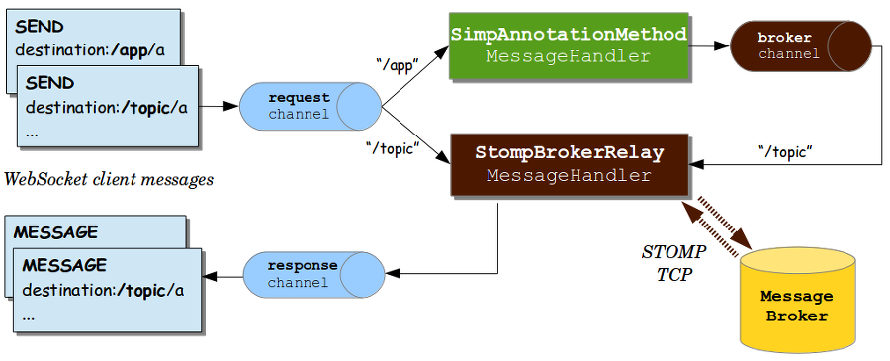
3. 프로젝트 상세 내용
채팅 – WebSocket, Stomp
고객 서비스

Slide 41
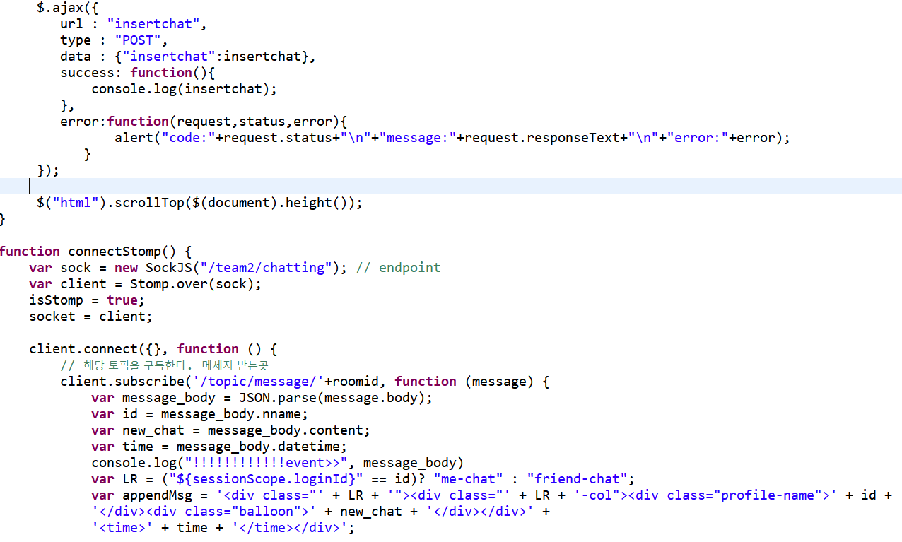


3. 프로젝트 상세 내용
채팅 – WebSocket, Stomp
고객 서비스
①
③
②

Slide 42




3. 프로젝트 상세 내용
채팅
고객 서비스
①
②
⑤
③
④

Slide 43

3. 프로젝트 상세 내용
상단 알림
고객 서비스

Slide 44

3. 프로젝트 상세 내용
상단 알림
고객 서비스

Slide 45
고객 센터 / 관리자 페이지

Slide 46

3. 프로젝트 상세 내용
고객센터
고객 서비스
①
②
③

Slide 47


3. 프로젝트 상세 내용
관리자 페이지
AMIN
①
②
③

Slide 48
3. 프로젝트 상세 내용
웹 페이지

Slide 49
4. 프로젝트 이후 계획
자체 평가
소 감

Slide 50

Q & A

Slide 51


